Slide 1
Bases de Dados Databases
Modelo relacional de dados, nível lógico, normalização
Relational data model, logical model, data normalisation
Nuno Escudeiro – nfe@isep.ipp.pt

Slide 2
Sumário Outline
Esquema relacional
Notação: representação por extenso e representação gráfica
Normalização (1FN, 2FN, 3FN, FNBC)
Chave primária, chave estrangeira
Exercícios, ferramentas
Relational schema
Notation: textual and graphical representations
Data normalization (1NF, 2NF, 3NF, BCNF)
Primary key, foreign key
Exercises, tools

Slide 3
Sumário Outline
Esquema relacional
Notação: representação por extenso e representação gráfica
Normalização (1FN, 2FN, 3FN, FNBC)
Chave primária, chave estrangeira
Exercícios, ferramentas
Relational schema
Notation: textual and graphical representations
Data normalization (1NF, 2NF, 3NF, BCNF)
Primary key, foreign key
Exercises, tools

Slide 4
Esquema Relacional, notação pé de galinha Relational Schema, crow’s foot notation
Formando = {número, nome, codNacionalidade}
País = {código, nome}
Curso = {código, nome, vagas}
Inscrição = {numFormando, codCurso, data, avaliação}
Trainee = {number, name, codNationality}
Country = {code, name}
Degree = {code, name, vacancies}
Enrollment = {numTrainee, codDegree, date, grade}
Formando
País
Trainee
Country
Inscrição
Curso
Enrollment
Degree

Slide 5
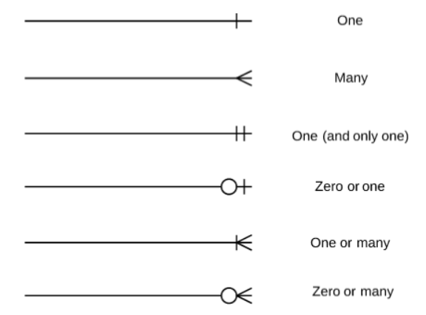
Esquema Relacional, notação pé de galinha Relational Schema, crow’s foot notation

Slide 6
Sumário Outline
Esquema relacional
Notação: representação por extenso e representação gráfica
Normalização (1FN, 2FN, 3FN, FNBC)
Chave primária, chave estrangeira
Exercícios, ferramentas
Relational schema
Notation: textual and graphical representations
Data normalization (1NF, 2NF, 3NF, BCNF)
Primary key, foreign key
Exercises, tools

Slide 7
Formas Normais
MODELO RELACIONAL DE DADOS
Com base nas dependências funcionais, dependências multivalor e dependências de junção define-se o processo de normalização de dados gerando modelos relacionais de dados
Definem-se cinco formas normais, da FN1 à FN5 e
Uma Forma Normal intermédia, entre a FN3 e a FN4: Forma Normal de Boyce-Codd
Na prática, na maioria dos casos, opta-se por modelos na FN3 ou na Forma Normal de Boyce-Codd
À medida que se progride na sequência de formas normais, da FN1 para a FN5, vamos reduzindo a redundância à custa de gerar novas Relações.

Slide 8
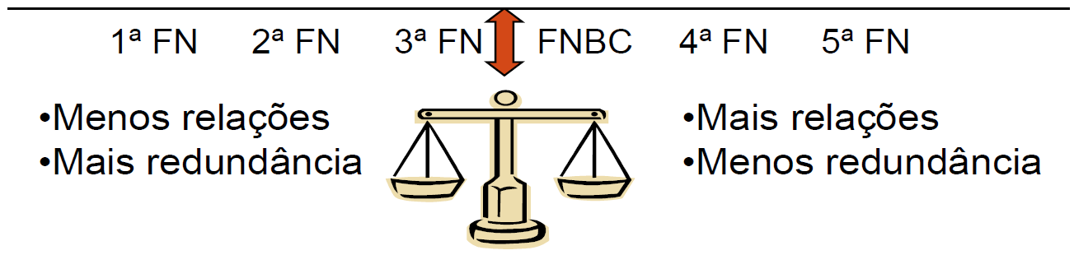
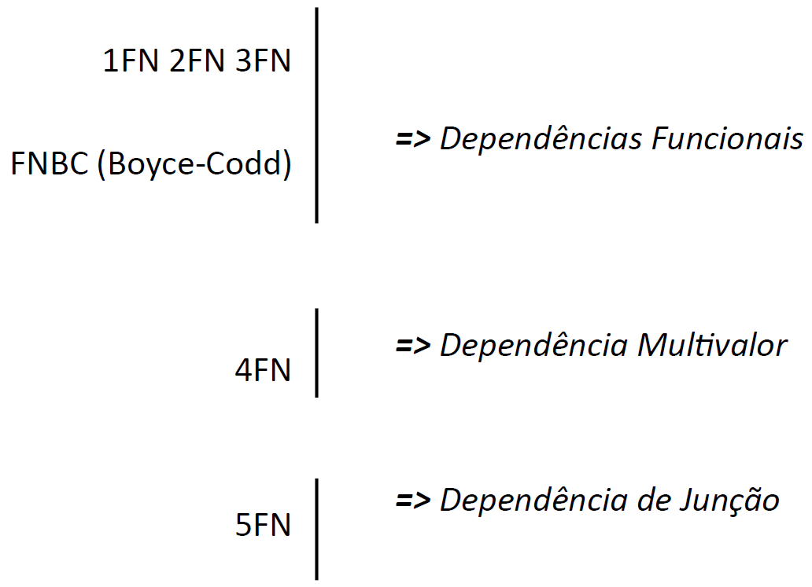
Formas Normais
MODELO RELACIONAL DE DADOS

Slide 9
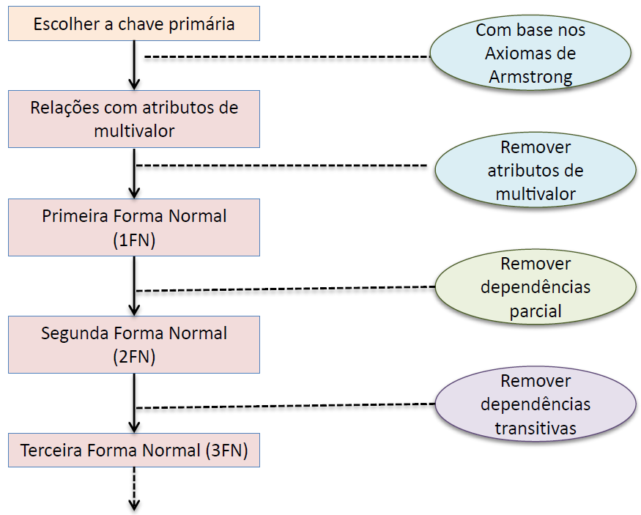
Normalização
MODELO RELACIONAL DE DADOS

Slide 10
Normalização: 1FN
MODELO RELACIONAL DE DADOS
Uma relação está na 1FN se:
Os atributos chave estão definidos
Todos os atributos estão definidos em domínios que contêm apenas valores escalares/atómicos, isto é, cada atributo só pode admitir valores escalares e não conjuntos ou coleções de valores
Todos os atributos são escalares e dependem funcionalmente da chave primária

Slide 11
Normalização: 2FN
MODELO RELACIONAL DE DADOS
Uma relação está na 2FN se:
Estiver na 1FN – as FN são cumulativas!
Cada atributo não chave depende funcionalmente da totalidade da chave
Não existem DF Parciais da chave
Todos os atributos que não pertencem à chave dependem funcionalmente da chave no seu conjunto e não dependem de nenhum dos seus elementos ou subconjuntos tomados isoladamente, não existem DF Parciais da chave

Slide 12
Normalização: 3FN
MODELO RELACIONAL DE DADOS
Uma relação está na 3FN se:
Estiver na 2FN
Nenhum dos seus atributos depende funcionalmente de atributos não chave
Nenhum dos atributos que não fazem parte da chave pode ser funcionalmente dependente de qualquer combinação dos restantes, não existem DF Transitivas
Cada atributo depende apenas da chave e não de qualquer outro atributo ou conjunto de atributos, não existem DF Transitivas

Slide 13
Normalização: FNBC (Boyce-Codd)
MODELO RELACIONAL DE DADOS
Uma relação está na forma normal de Boyce-Codd, sse, todos os seus atributos são funcionalmente dependentes da chave, de toda a chave e nada mais do que a chave
Consideremos a relação: R = {a, b, c} e as DF em R:
R: (a, b) → c
R: c → b
R está na 3FN, mas tem uma dependência que invalida a forma normal de Boyce-Codd
Podia resolver-se criando duas relações:
R1 = {c, b} correspondente à dependência funcional R: c → b
R2 = {a, c} correspondente à dependência funcional R: (a, b) → c
… mas na verdade perdia-se a dependência funcional R: (a, b) → c, que, não se encontrando explicitamente incorporada no modelo relacional, teria que ser implementada no nível aplicacional!

Slide 14
Normalização: FNBC (Boyce-Codd)
MODELO RELACIONAL DE DADOS
Uma relação está na forma normal de Boyce-Codd, sse, todos os seus atributos são funcionalmente dependentes da chave, de toda a chave e nada mais do que a chave
Consideremos a relação: R = {a, b, c} e as DF em R:
R: (a, b) → c
R: c → b
R está na 3FN, mas tem uma dependência que invalida a forma normal de Boyce-Codd
(O ideal seria então) uma solução que, embora mais redundante, mantém todas as DF, ou seja, não normalizar até Boyce-Codd…
R = {a, b, c} e R1 = {c, b}

Slide 15
Sumário Outline
Esquema relacional
Notação: representação por extenso e representação gráfica
Normalização (1FN, 2FN, 3FN, FNBC)
Chave primária, chave estrangeira
Exercícios, ferramentas
Relational schema
Notation: textual and graphical representations
Data normalization (1NF, 2NF, 3NF, BCNF)
Primary key, foreign key
Exercises, tools

Slide 16
Ferramentas Tools
Papel e lápis!
https://lucid.app
Paper and pencil!
https://lucid.app

Slide 17
Exercício, Exercise
Normalize a estrutura apresentada (3FN); Normalize 3NF
Considere a estrutura de dados seguinte, referente ao planeamento de produção de uma fábrica de artigos de plástico. A fábrica está estruturada em secções e cada secção é composta por diferentes centros de trabalho. Uma ordem de produção pode ser realizada em diversos centros de trabalho e utiliza diversas matérias-primas.
Planeamento de produção = {ordem_prod, produto, nome_produto, qtd_a_produzir, data_prev_inicio, data_prev_fim, data_real_inicio, data_real_fim, {secção, nome_secção, {centro_trabalho, desc_centro_trabalho}, localização}, {mat_prima, descrição_mp, qtd_mp}, percent_execução}
Normalize to the 3NF
Consider the following data structure for the production planning of a plastic goods factory. The factory is structured in sections and each section is made up of different work centers. A production order can be carried out in several work centers and uses several raw materials.
Production planning = {production_order, product, product_name, qty_to_produce, prev_start_date, prev_end_date, actual_start_date, actual_end_date, {section, section_name, {work_center, desc_work_center}, location}, {raw_mat, description_raw_mat, qtt}, percent_exec}

Slide 18
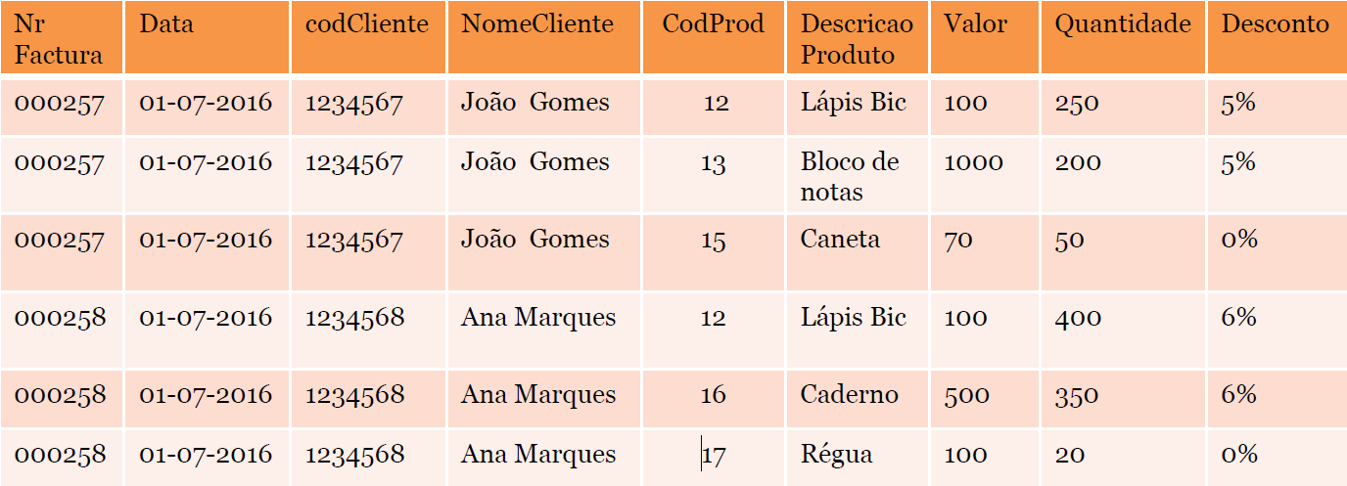
Exercício, Exercise
Desenhe o diagrama de dependências funcionais e normalize a estrutura apresentada
Draw the functional dependency diagram and normalize the presented structure

Slide 19
Resumo Wrap up
Esquema relacional
Notação: representação por extenso e representação gráfica
Normalização (1FN, 2FN, 3FN, FNBC)
Chave primária, chave estrangeira
Exercícios, ferramentas
Relational schema
Notation: textual and graphical representations
Data normalization (1NF, 2NF, 3NF, BCNF)
Primary key, foreign key
Exercises, tools

